Slide 1
8.3电话和传感器

Slide 2
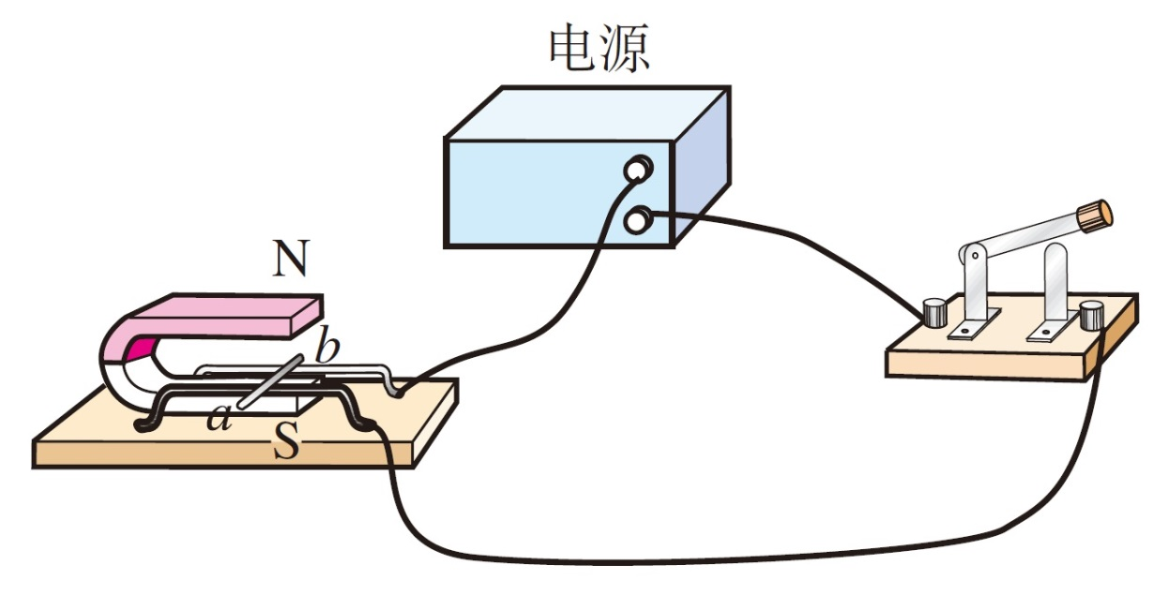
图甲所示的实验揭示了什么现象？根据此现象发明了什么装置？
图乙所示的实验揭示了什么现象？根据此现象发明了什么装置？
甲 乙

Slide 3
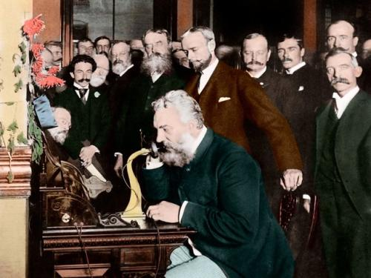
1876年贝尔发明了电话实现了莱斯的梦想

Slide 4
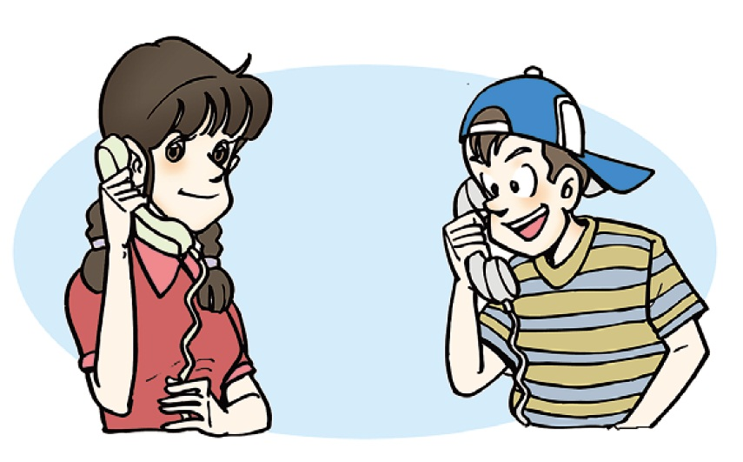
电话是怎样把振动的声信息转化为电信息呢?
又是怎样把电信息还原成振动的声信息呢？

Slide 5
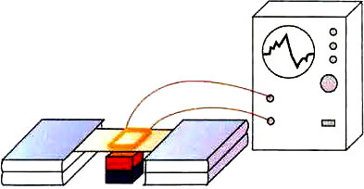
一、声信息与电信息
1．观察：把声音信息转换成电流信息
在如图所示的装置中，纸片上粘着一个线圈，线圈的两端用导线引出，接在能测出微小电流的仪器——示波器上，线圈置于磁铁的磁极附近。当你对着线圈
大声说话时，示波器上的图形有什么变化？

Slide 6
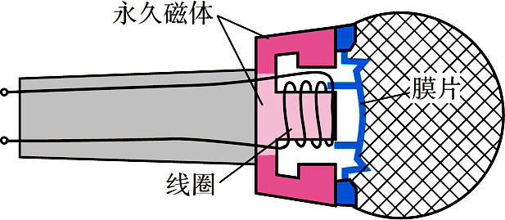
2．观察：话筒的结构
(1)话筒由振动膜、永久磁体、线圈组成；
(2)话筒的作用：将声信息转化为电信息；
(3)话筒的原理：电磁感应现象。当对着话筒说话时引起了振动膜的振动，振动膜带动______在______的磁场中做___________运动，在______中会产生与声音变化相应的__________，这样就把声信息转变成了______信息。
线圈
磁体
切割磁感线
线圈
感应电流
电

Slide 7
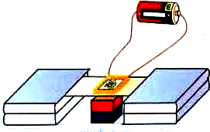
1．观察：把电信息还原成声信息
用如图所示装置，在纸片上撒少许碎纸屑。将线圈的两根引线与电池的两极瞬间接触，仔细观察粘着线圈的纸片会有什么反应？

Slide 8
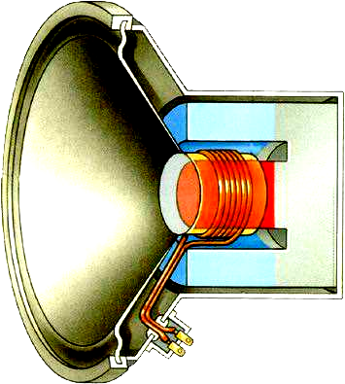
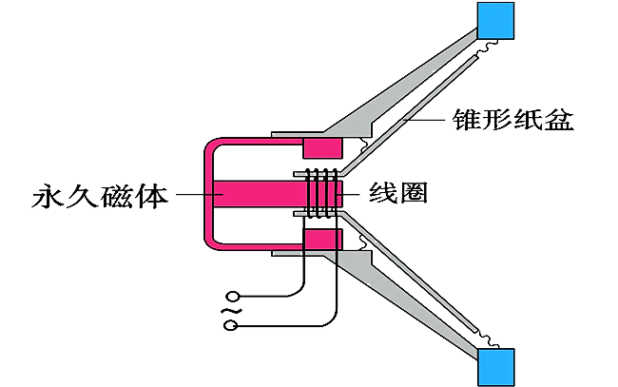
2．观察：扬声器的结构
(1)话筒由纸盆、永久磁体、线圈组成；
(2)话筒的作用：将电信息转化为声信息；
(3)话筒的原理：磁场对通电导体有力的作用。
声信息转变成的交变电流通过导线流经
扬声器的______，扬声器______的磁场对通电
______有______的作用，______振动并带动
______振动，这样就把电信息转变成了
______信息。
线圈
磁体
导体
力
线圈
纸盆
声

Slide 9
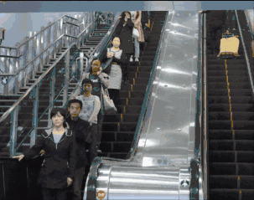
二、传感器：实现其他信息转换成电信息的器件。
装有压力传感器的自动扶梯

Slide 10
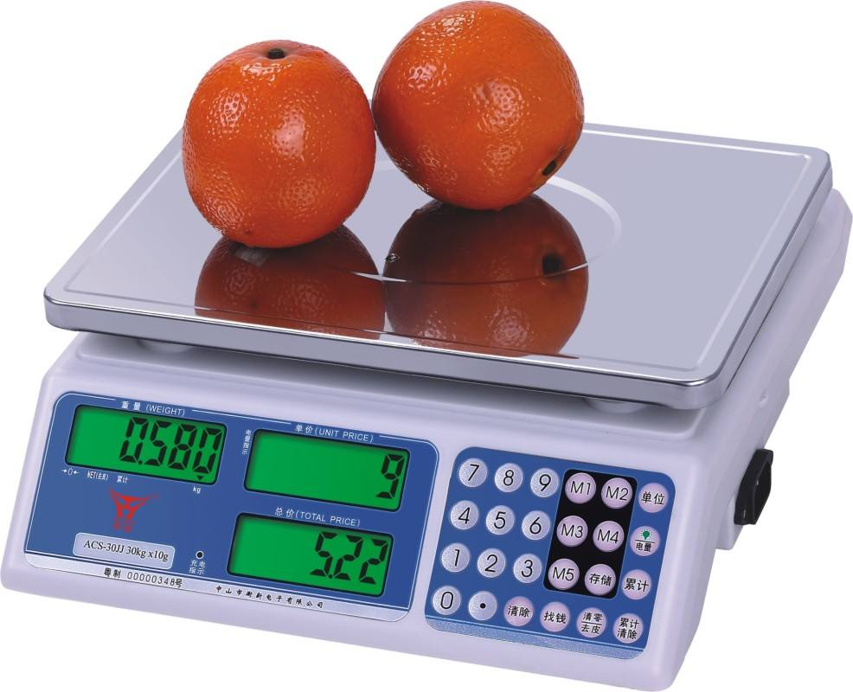
装有压力传感器的电子秤

Slide 11
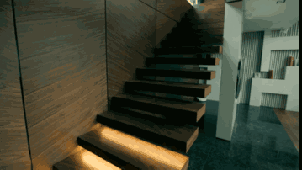
装有声光控开关的楼道灯

Slide 12
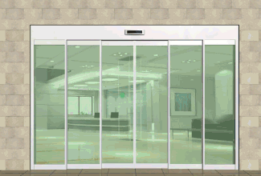
装有红外线感应器的玻璃门

Slide 13
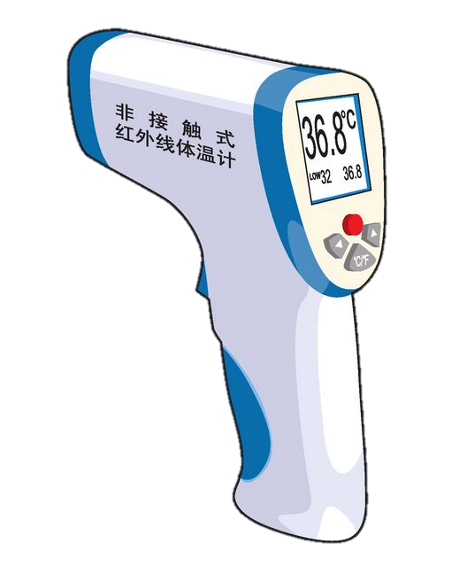
装有温度传感器的测温枪

Slide 14
装有温度传感器的测温枪

